Slide 1
OVS-DPDK流表匹配
部门 IaaS 版本号 1.0 日期 2021/4/1

Slide 2
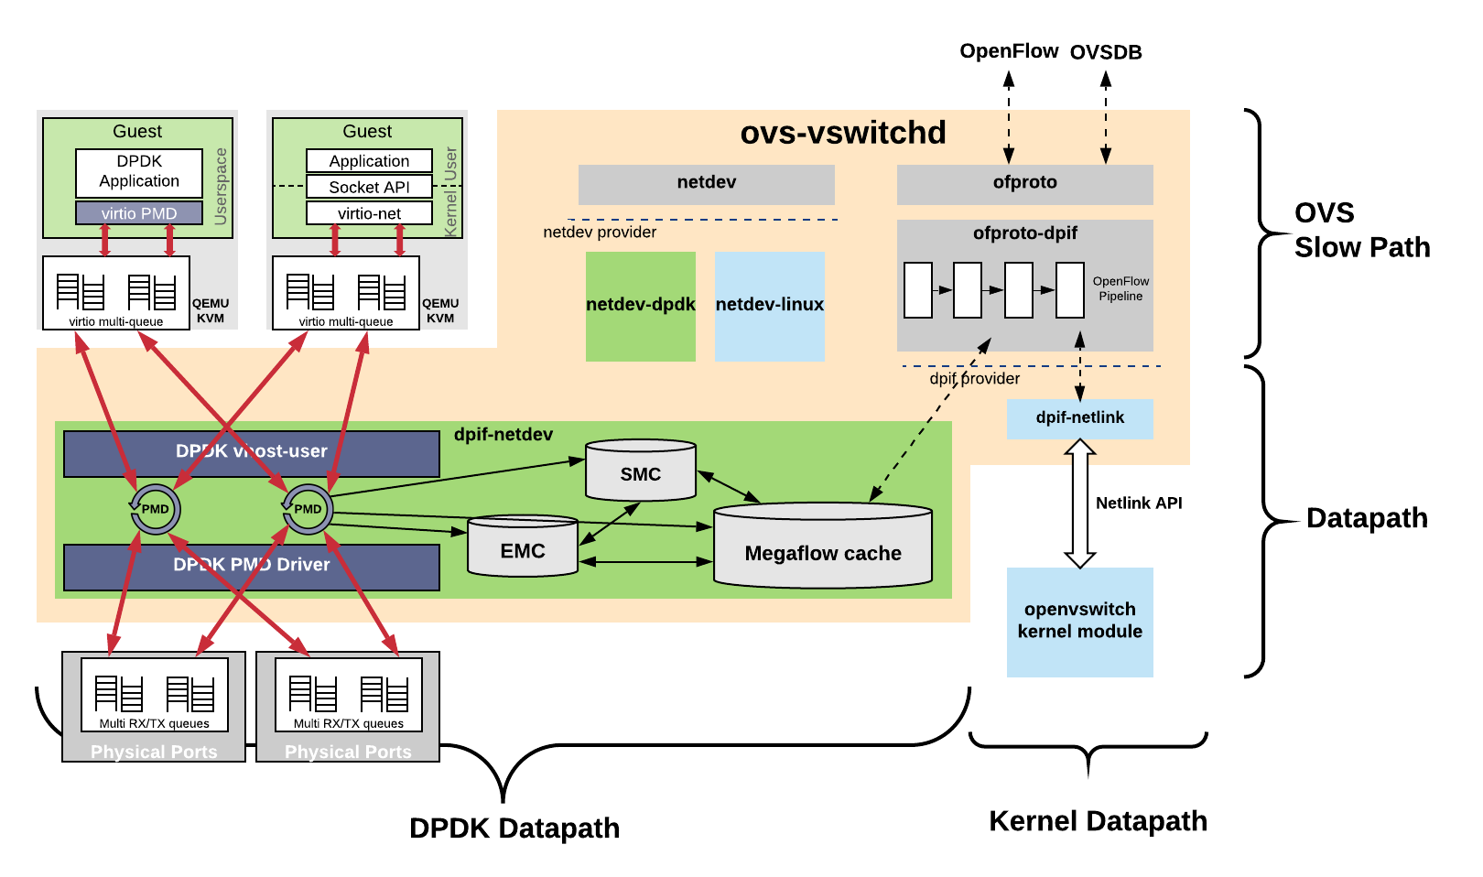
OVS 流表匹配

Slide 3
匹配过程
Spine
Spine
eBPG
Leaf
Leaf
Leaf
Leaf
Leaf
Leaf
vtep
vtep
vtep
vtep
vtep
vtep
vtep
vtep
vtep
OVS
DPDK
OVS
DPDK
OVS
DPDK
compute*N
compute*N
Gateway*3
启用L3 Gateway HA

Slide 4
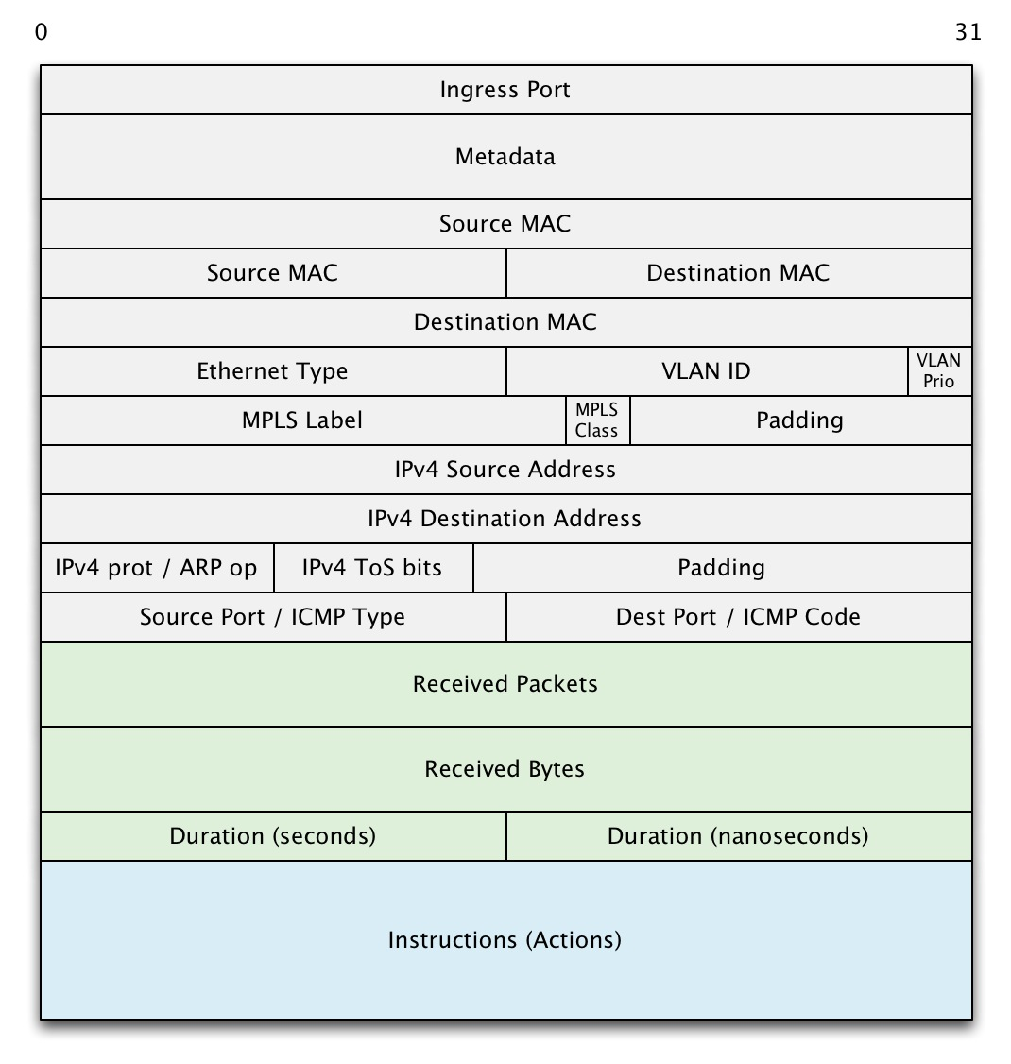
匹配过程
匹配域（Match Fields）
优先级（Priority）
处理指令（Instructions）
统计数据（如Counters）等字段组成
Write-Metadata
更改流表间数据，在支持多级流表时使用。
Goto-Table
进入下一级流表。

Slide 5
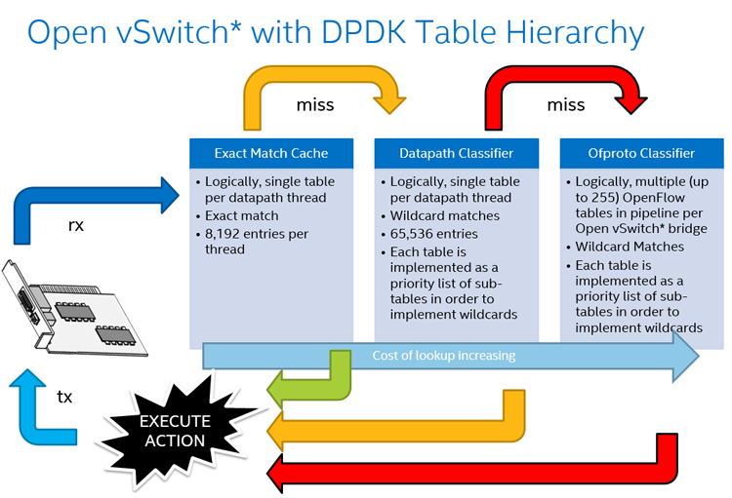
匹配过程

Slide 6
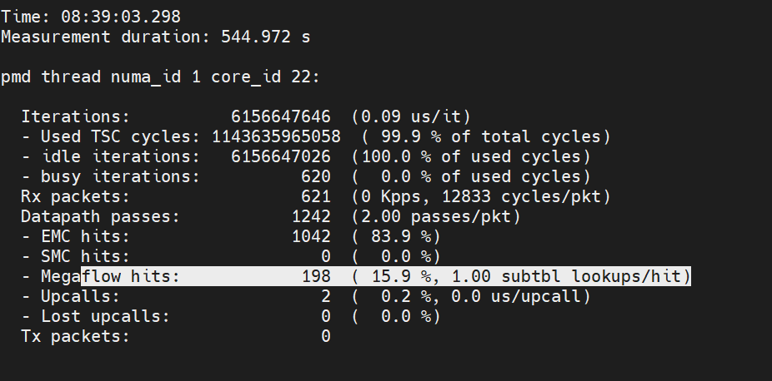
ovs-vsctl set Open_vSwitch . other_config:pmd-perf-metrics=true
ovs-appctl dpif-netdev/pmd-perf-show [-nh] [-ms] 10
三种表项匹配，针对不同的流量模型

Slide 7
匹配过程
struct dp_netdev_pmd_thread {
struct dfc_cache flow_cache;
struct cmap classifiers;
}
struct dfc_cache {
struct emc_cache emc_cache;
struct smc_cache smc_cache;
};

Slide 8
匹配过程
struct flow{} 全量报文描述结构
struct netdev_flow_key {
uint32_t hash; /* Hash function differs for different users. */
uint32_t len; /* Length of the following miniflow (incl. map). */
struct miniflow mf; /* Followed by:
* uint64_t values[n];
* where 'n' is miniflow_n_values(miniflow). */
uint64_t buf[FLOW_MAX_PACKET_U64S];
};
struct miniflow {
struct flowmap map;
}
struct flowmap {
unsigned long long bits[FLOWMAP_UINTS]; ---->bitmap,索引对应着struct flow 的字段
}
miniflow_extract(struct dp_packet *packet, struct miniflow *dst)
miniflow_expand(const struct miniflow *src, struct flow *dst)

Slide 9
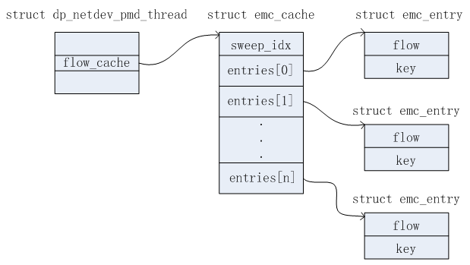
emc in details （exact-match cache）
struct emc_entry {
struct dp_netdev_flow *flow;
struct netdev_flow_key key; /* key.hash used for emc hash value. */
};
struct dp_netdev_flow
emc_lookup(struct emc_cache *cache, const struct netdev_flow_key *key)
默认表项规模：8192，可以调节
HASH : 基于五元组，RSS 算法，可卸载到网卡上

Slide 10
emc in details （exact-match cache）
emc_lookup(&cache->emc_cache, key)
表项规模：8192
struct emc_entry {
/* 表示一条流表项.立面包含了匹配域及对应的Actions */
struct dp_netdev_flow *flow;
/* 匹配EMC表项的关键字 */
struct netdev_flow_key key;
}

Slide 11
emc in details （exact-match cache）
Insertion
probabilistic insertion feature
reduces EMC thrashing in situations
ovs-vsctl --no-wait set Open_vSwitch . other_config:emc-insert-inv-prob=5
emc_probabilistic_insert( )
  {
  uint32_t min = pmd->ctx.emc_insert_min;
  if (min && random_uint32() <= min) {
  emc_insert(&(pmd->flow_cache).emc_cache, key, flow);
  }

Slide 12
emc in details （exact-match cache）
Sweep
EMC entry is associated with dp_netdev_flow in the datapath classifier
删除流表规则的时候删除

Slide 13
DPCLS (Datapath Classifier/Mega flow)
TSS --Tuple Space Search 算法
ip_src=10.10.2.0/24 ip_dst=* protocol=UDP port_src=* port_dst=4789 actions=drop
字段值/前缀掩码
0011 0000 0011 1001 | 12345
0011 0000 0011 101* | 12346~12347
0011 0000 0011 11** | 12348~12351
精确匹配/ 取值范围/ 任意匹配

Slide 14
DPCLS (Datapath Classifier/Mega flow)
Tuple
使用相同的匹配字段
每个匹配字段都使用相同的掩码长度
1 Rule #1: ip_src=192.168.0.0/16 ip_dst=0/0 protocol=0/0 port_src=0/0 port_dst=0/0
2 Rule #2: ip_src=0/0 ip_dst=23.23.233.0/24 protocol=6/8(TCP) port_src=0/0 port_dst=23/16
3 Rule #3: ip_src=0/0 ip_dst=11.11.233.0/24 protocol=17/8(UDP) port_dst=0/0 port_dst=4789/16
4 Rule #4: ip_src=10.10.0.0/16 ip_dst=0/0 protocol=0/0 port_src=0/0 port_dst=0/0
Rule #2: ip_src=0/0 ip_dst=23.23.233.0/24 protocol=6/8(TCP) port_src=0/0 port_dst=23/16
ip_src=_ ip_dst=23.23.233 protocol=6 port_src=_ port_dst=23
key = 0001 0111(23) 0001 0111(23) 1110 1001(233) 0000 0110(6) 0000 0000 0001 0111(23)

Slide 15
DPCLS (Datapath Classifier/Mega flow)
struct dpcls_subtable {
struct cmap_node cmap_node; dpcls 的hash 管理节点
/* 每个子表都可以包含多条流规则. */
struct cmap rules; 用来管理rule 的hash头
/* 命中该子表的统计计数 */
uint32_t hit_cnt;
/* 子表中的掩码信息 */
struct netdev_flow_key mask;
}
lookup_generic_impl
dpcls_lookup
dpcls_insert

Slide 16
DPCLS (Datapath Classifier/Mega flow)
struct dpcls {
struct cmap_node node; /* dpcls 是每接口实例，该结构是用与报文处理的pmd线程管理dpcls 实例的 */
odp_port_t in_port;
struct cmap subtables_map;/*管理元组的hash 头*/
struct pvector subtables;/*用于报文匹配的优先级向量表*/
};
lookup_generic_impl
dpcls_lookup
dpcls_insert

Slide 17
DPCLS (Datapath Classifier/Mega flow)
handle_packet_upcall(struct dp_netdev_pmd_thread *pmd,
struct dp_packet *packet,
const struct netdev_flow_key *key,
struct ofpbuf *actions, struct ofpbuf *put_actions)
dpif_register_upcall_cb(dpif, upcall_cb, udpif);
l
miniflow_expand(&key->mf, &match.flow); //从压缩的报文信息回复报文特征 ？为什么要恢复
process_upcall
dp_netdev_execute_actions(pmd, &b, true, &match.flow,
actions->data, actions->size);
dp_netdev_flow_add
ovs_list_push_back(&dp_flow_offload.list, &offload->node); item 挂载到全局链表，信号触发卸载执行流
queue_netdev_flow_put(pmd, flow, match, actions, actions_len); 卸载流表到硬件

Slide 18
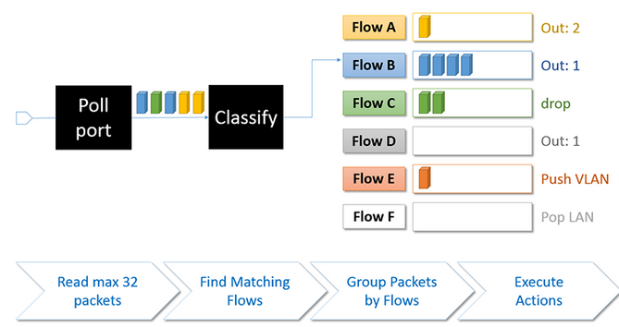
DPCLS-Datapath Classifier

Slide 19
DPCLS-Datapath Classifier
Optimization Using Subtables Ranking
子表的根据命中次数会调整优先级
DPCLS 是每端口的实例
流量模型显然是端口强相关的
dp_netdev_pmd_try_optimize -》dpcls_sort_subtable_vector

Slide 20
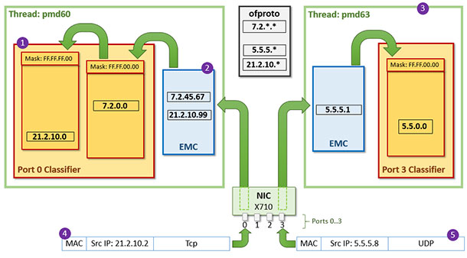
DPCLS-Datapath Classifier

Slide 21
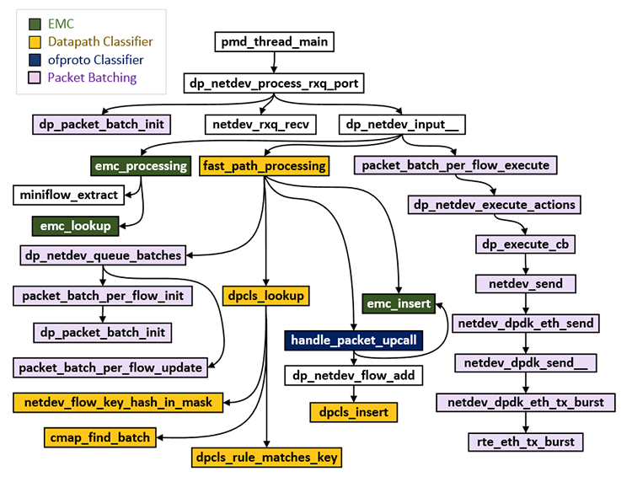
DPCLS-Datapath Classifier
Notes:
为什么要上智能网卡？

Slide 22
TO DO
OPENFLOW 协议规定的流表特性复杂， 例如带状态流表，pipeline 流表跳转。
datapath 路径下高效但是功能简单。快速路径下的action 是没有 resubmit 流程的
UPCALL 流程中关键逻辑是流表转换，TO DO
Userspace的查找会根据优先级和对每个table进行查找，然后执行相应的操作，最后匹配的所有流表会进行组合生成更简单的一些流表，比如table 0有n0条流表，一直到table 24有n24条流表，那么最终生成的dpcls流表可能有n1 x n2 x … x n24中可能性
老化方式不清楚 TO DO
流表编排
SMC 查表特性，TO DO

Slide 23
推荐阅读
The Design and Implementation of Open vSwitch
OpenFlow Switch Specification

